Slide 1
2017
P2P网贷竞品分析报告
分析人：田志亮
Notes:
更多模板下载地址：http://www.1ppt.com（复制链接到浏览器打开）

Slide 2
目 录 页
1
市场趋势及现状
5
交互设计
2
需求分析
6
产品建议
3
产品介绍
7
运营及推广
4
功能分析
8
总结
Notes:
更多模板下载地址：http://www.1ppt.com（复制链接到浏览器打开）

Slide 3

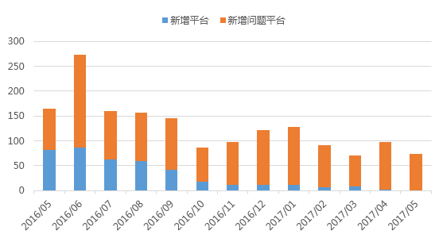
1、市场趋势及现状
2016年是互联网金融监管年，随着《网络借贷信息中介机构业务活动管理暂行办法》更是确立了P2P网贷的合法地位。随着互联网金融监管的持续深入，网贷行业也已经步入转型深水区，监管政策比之前预料的来的更猛烈，之前网贷行业“心存侥幸”，比如金交所模式、债权转让模式，一些平台预计各地金融局可能会对银监会政策有不同的解读，但目前来看，都被彻底拍死。
2017 年一季度，网贷行业新增平台仅有 8 家，和 2016 年四季度相比下降 65.2%，同比 2016 年一季度，下降 93.8%，新增平台创历史以来最低。预计未来网贷行业会呈现”二八法则“，80%的平台将因无法完成转型而被淘汰。
图1 新增平台与新增问题平台对比
Notes:
更多模板下载地址：http://www.1ppt.com（复制链接到浏览器打开）

Slide 4
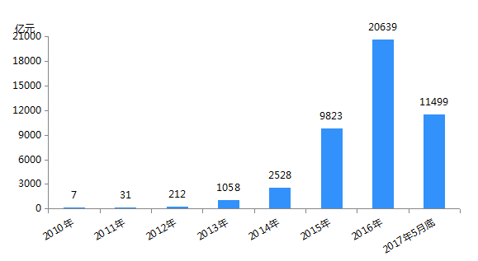
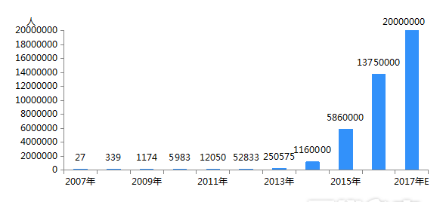
随着监管制度的逐渐深入，虽然平台数量呈下降的趋势，但是整体的成交量并没有下滑，总体呈现一个上升的态势，2016年全年P2P网贷行业更是成交量达到了20638.72亿元，相比2015年全年9823亿元的成交量增长了110%，预计2017年全年累计成交量也将突破2万亿元大关。这一系列的成绩都反映了P2P网贷行业仍然获得大量投资人青睐的事实。
由于投资人是P2P网贷重要的参与方之一，投资人的加入将推动P2P网贷规模的上升。2016年P2P网贷行业经历了监管政策从无到有的过程，互联网金融专项整治、线下理财机构倒闭等等消息影响了P2P网贷行业的发展，整个2016年全年累计投资人相比2015年仍然取得135%的增长幅度比较难能可贵，预计2017年全年投资人数将达到2000万人。
虽然随着各项监管政策的出台，对P2P平台的冲击很大，但是本质上国家是支持金融创新的，银监会副主席在6月20日出席“2017陆家嘴论坛”也提出“不能因为出现了一些金融动乱，金融风险就动摇和停止所必须进行的金融改革和金融创新”，也可看出国家的态度，未来P2P行业将会在合规的基础上平稳的发展。
图2 各年P2P网贷成交量
图3 各年累计投资人数
Notes:
更多模板下载地址：http://www.1ppt.com（复制链接到浏览器打开）

Slide 5
2、需求分析
希望投资周期短，流动性好，收益率高，资金安全，信息透明，公司信任度高
投资需求
希望借款周期长，还款压力小，利息低，借款流程简洁，借款效率高
借款需求
Notes:
更多模板下载地址：http://www.1ppt.com（复制链接到浏览器打开）

Slide 6


3、产品介绍
宜人贷是中国领先的在线金融服务平台，由宜信公司2012年推出。宜人贷通过科技驱动金融创新，为中国优质城市白领人群提供高效、便捷、个性化的信用借款咨询服务。2015年12月18日，宜人贷在美国纽约证券交易所成功上市（NYSE: YRD），成为中国金融科技第一股。目前，宜人贷大致有三种投资方式：自主投标、承接转让债权、宜定盈服务。
宜人贷
人人贷成立于2010年，是人人友信旗下的互联网金融平台，作为中国最早的一批基于互联网的P2P信用借贷服务平台，人人贷以其诚信、透明、公平、高效、创新的特征赢得了良好的用户口碑。现在，人人贷已成为行业内最具影响力的品牌之一。主要理财产品有基金理财，U计划，薪计划，散标投资和债券转让。
人人贷
Notes:
更多模板下载地址：http://www.1ppt.com（复制链接到浏览器打开）

Slide 7
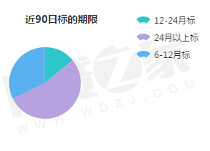
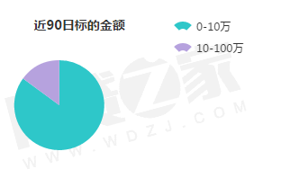
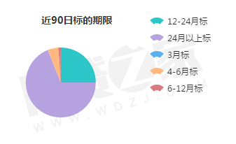
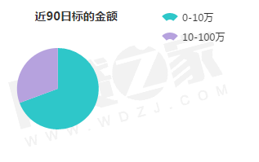
功能分析
数据分析
从图可以可看出宜人贷在表的期限上较为单一，只有6月以上期限的标的，人人贷在标的期限上比较多元化，但大部分的标的主要集中在24月以上，占比达到68%以上。应该与两平台的项目类型不同导致的，宜人贷主要项目是个人信贷及其他，而人人贷主要集中在车贷，房贷，个人信用贷和中小企业贷。宜人贷近90日标的的金额在0~10万之间的占85%左右。而人人贷在69%左右，但是因为监管政策要求标的金额不得超过20万，大金额标的数量应该会不断下降。
图4宜人贷近90日标的期限及金额
图5人人贷近90日标的期限及金额
Notes:
更多模板下载地址：http://www.1ppt.com（复制链接到浏览器打开）

Slide 8
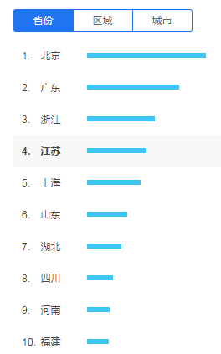
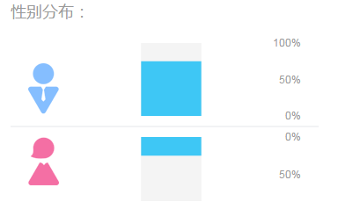
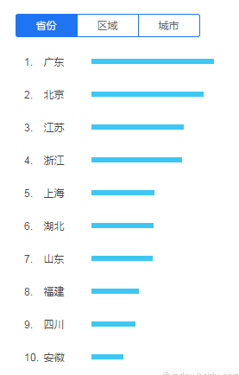
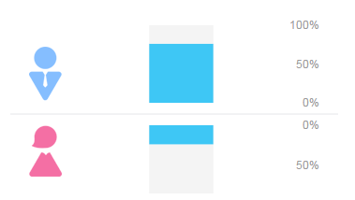
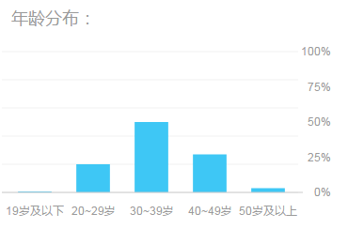
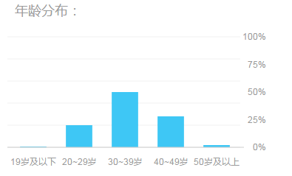
功能分析
数据分析
图6人人贷数据分析
图7宜人贷数据分析
从目标区域上来看人人贷用户最多的地方是北京，而宜人贷用户最多的地方是广东，从年龄段组成上来看，30~39岁这个年龄段的投资人数最多约占50%左右，这一年龄段的用户特征就是资金比较充沛，20~29岁年龄段占比在20%左右，这一年龄段大多为90后，虽然资金处于上升阶段，没有那么充沛，但是对互联网有广泛的了解，发展潜力较大。从性别组成上来看，两平台的男性占比趋于一致都是75%左右，在理财产品的选择中，男性往往更有主动性，愿意了解更新潮、更高收益、更高风险的P2P理财。
Notes:
更多模板下载地址：http://www.1ppt.com（复制链接到浏览器打开）

Slide 9
功能分析
数据分析
数据类型 | 宜人贷 | 人人贷
综合利率 | 11.69% | 9.51%
银行存管 | 广发银行 | 民生银行
加入协会 | 加入 | 加入
ICP经营许可证 | 有 | 有
背景 | 上市背景 | 风投背景
期限范围 | 4~12月以上 | 1~12月以上
运营年限 | 5年 | 7年
项目类型 | 个人信用贷 其他 | 车贷 房贷 个人信用贷 中小企业贷 其他
利率范围 | 4.5%~9.3% | 5.6~9.8%
从合规角度上来看，两个平台都接入了银行存管，都加入了互金协会，也都有ICP经营许可证。从背景上来看宜人贷作为中国第一家在上市互金平台，背靠宜信，在一定程度上资金安全性相对较高。人人贷是国内第一批网贷平台，在14年获得挚信资本和腾讯的1.3亿美元的A轮融资，有互联网巨头的跟投下，资金安全性也非常有保障。从表可以看出人人贷的收益要比宜人贷要高，但相对项目类型也要比宜人贷更加复杂。
Notes:
更多模板下载地址：http://www.1ppt.com（复制链接到浏览器打开）

Slide 10
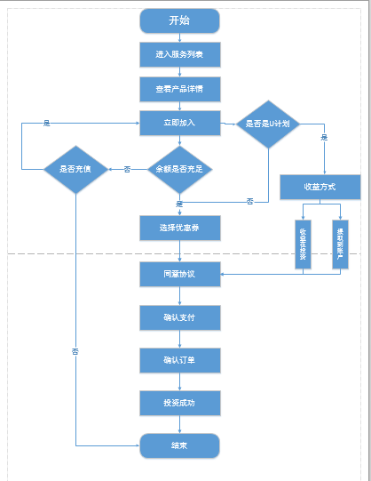
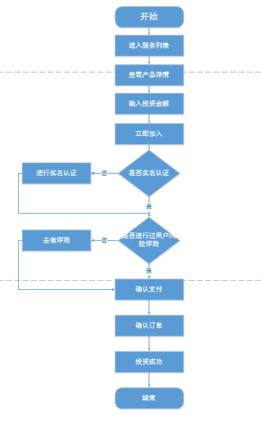
功能分析
投资流程分析
从流程图上可以看出，人人贷投资方式各年多元化，不同的产品可以选择不同的投资方式，例如U计划收益处理就有两种（收益再投资和提取到账户），而宜人贷着重强调用户需要投资谨慎，对用户进行风险测评，对用户需要怎么投资给出建议，两个平台都是采用资金先充值到平台账户，再进行投资。由流程可以看到，只要用户第一次将实名认证，手机绑定等服务完成之后，后续再进行投资，只要账户资金充足，所需的步骤非常的少，投资非常快速。
图8人人贷投资流程
图9宜人贷投资流程
Notes:
更多模板下载地址：http://www.1ppt.com（复制链接到浏览器打开）

Slide 11
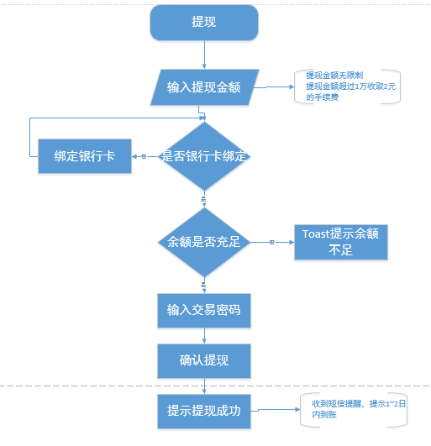
功能分析
提现流程分析
两平台在提现流程上，主流操作是一致的，主要差别在于人人贷提现金额无限制，多少都可以提现，而宜人贷最好需要50元才能提现，在充值方面也是一样，人人贷充值金额无限制，宜人贷最低充值金额为100元，人人贷在充值提现的银行卡上要求较严格，只能绑定一张银行卡，虽然在某些情况下比较麻烦，但“同卡进出”可以增加用户资金安全性，防止手机丢失资金被盗取的事情发生。宜人贷支持多个银行卡选择提现，手续费方面，人人贷只有金额满1万以上需要收取2元的手续费，而宜人贷不需要任何的手续费，在提现时间上，人人贷需要1~2个工作日内到账，而宜人贷一般在24小时到账，最迟不超过3个工作日。
图10提现流程

Slide 12
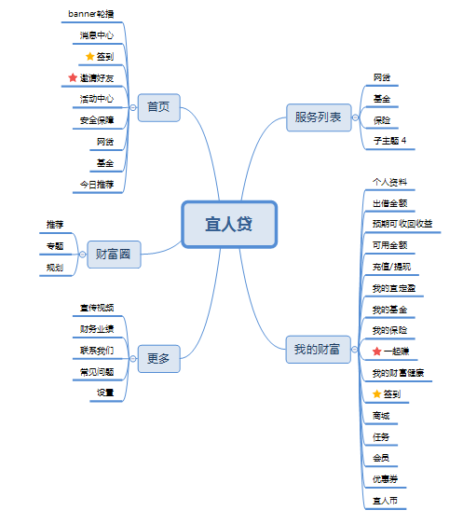
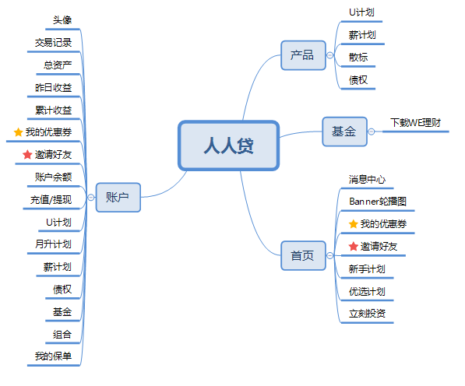
功能分析
信息架构
图11宜人贷信息架构图
图12人人贷信息架构图
Notes:
因为整体框架图太大，放不下，放的只是一级界面展示的功能，详细功能介绍，见附图

Slide 13
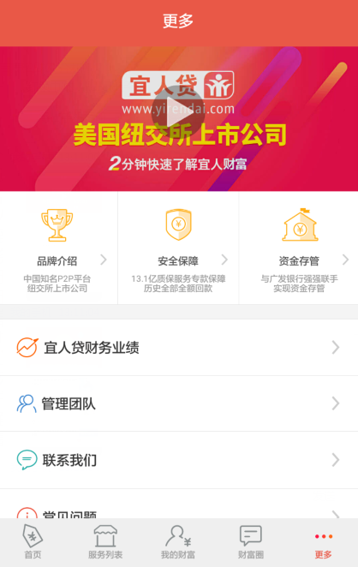
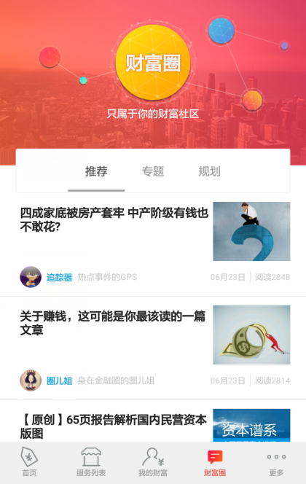
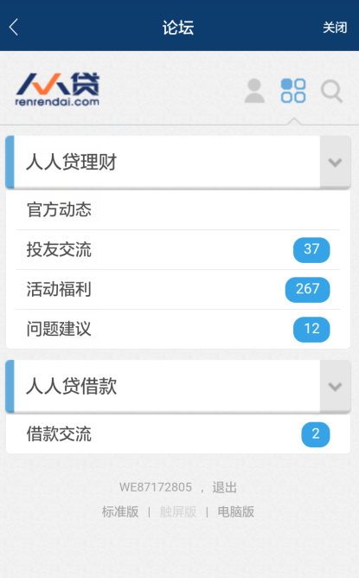
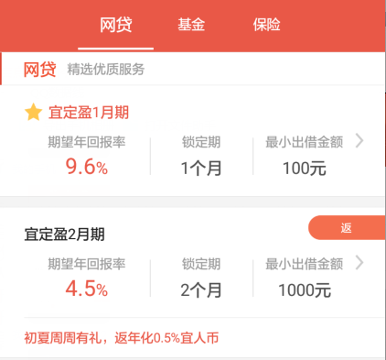
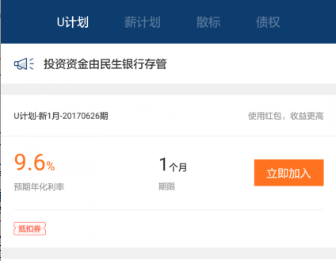
功能分析
信息架构分析
咨询及业务模块
宜人贷主要分为了5个主要板块，首页、服务列表、我的财富、财富圈和更多，人人贷主要分为首页，产品，基金和账户。相对于人人贷来说，宜人贷将财富圈和更多这类咨询类的板块放到了优先级比较高的位置（人人贷在个人资料的论坛模块下），这里整合了关于互联网金融的各种话题，专题，以及关于宜人贷的一些数据和介绍，通过这些文章不仅可以让用户更加了解这个行业，同时对宜人贷也有了一个更加深入的了解。心理学认为，人们会对自己熟悉的事物和环境感觉到安全。通过这些文章可以使用户降低警惕性提高安全性。在理财产品方面宜人贷更加多样化，不仅包含网贷，还有基金和保险。但是相对于网贷形式比较单一。而人人贷的产品基本都是围绕着网贷项目做得，以及刚推出的薪计划都是比较有创意的。人人贷的基金模块只是提供了一下载链接，基金业务并没有在平台上实现。
图13宜人贷财富圈
图14宜人贷更多
图15人人贷论坛
图16宜人贷产品
图16人人贷产品
Notes:
因为整体框架图太大，放不下，放的只是一级界面展示的功能，详细功能介绍，见附图

Slide 14
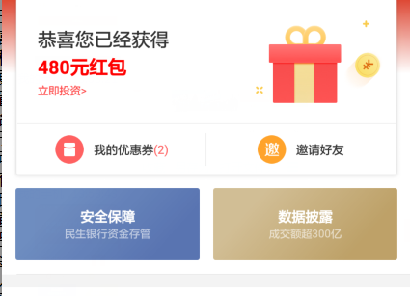
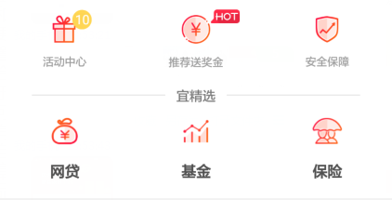
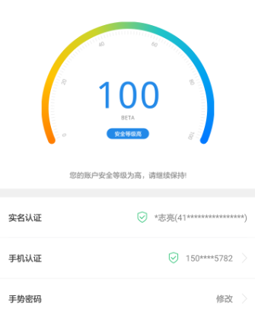
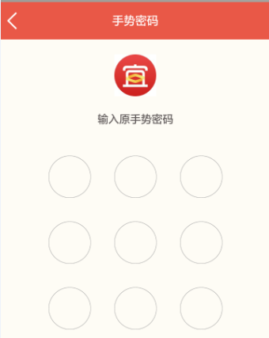
功能分析
信息架构分析
安全性
作为P2P网贷平台，跟钱打交道的平台，如何提高自身的安全性和用户的安全感，是第一要素。从安全上看，宜人贷和人人贷都设有手势锁，但是触发的模式不太一样，人人贷的手势锁设置的根据程序在后台的时间设定的，超出多长时间后再次进入程序就要重新解锁手势锁，而宜人贷是只有程序退出再次登入的时候才需要解锁手势锁，虽然人人贷的手势锁的频次会比较多，但是相对的来说更加安全。两个平台在首页都有都放有安全保障的模块，而且位置都比较明显，但是人人贷相对宜人贷来说，多了数据纰漏的模块，显示有平台数据——平台投资总额，累计为用户赚取金额（元）。根据心理学理论：数字更有说服力，人们具有从众心理。这些数据会在用户潜意识中形成决策隐性因子，让用户感觉到更加安全而加入投资。
图17人人贷首页
图18宜人贷首页
图19人人贷账户安全
图20宜人贷手势锁
Notes:
因为整体框架图太大，放不下，放的只是一级界面展示的功能，详细功能介绍，见附图

Slide 15
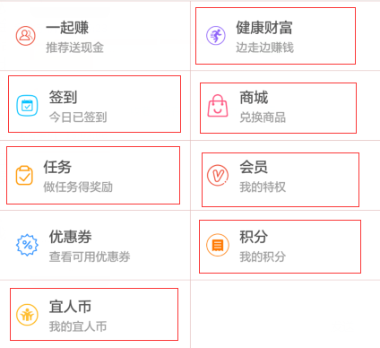
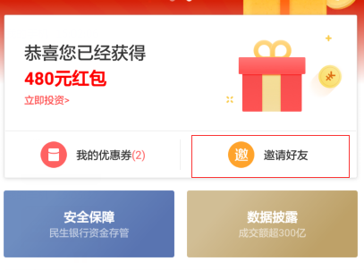
功能分析
信息架构分析
其他
从功能广度来说，宜人贷功能更多，包括签到功能，积分制，健康财富，任务，还有商城和会员以及宜人币，产品也不仅仅只做网贷，还有基金和保险业务。相对来说人人贷功能更加简洁一点，但是两个平台都有邀请好友这个功能（大部分平台都有），可以看出该功能带来了大量的好友转化。人人贷只有网贷业务，但是网贷业务做的比较精细，推出的有U计划，优选计划，薪计划，散标和债券转让，虽然宜人贷功能丰富，可以大大增加用户粘性但也正是由于功能的多样导致网贷方面的业务比起人人贷并没有优势，人人贷优选计划到期后自动转入自由期，退出机制灵活，自由期内可以随时申请免费退出，自由期内年化利率8.8%，按日计算收益，2年自有期满后，将自动退出计划。还有针对工薪族投资需求量身打造的薪计划，按月投资，自动投标。
图21人人贷邀请好友
图22宜人贷邀请好友
Notes:
因为整体框架图太大，放不下，放的只是一级界面展示的功能，详细功能介绍，见附图

Slide 16
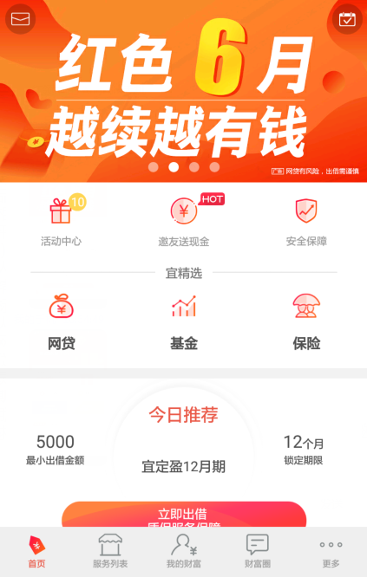
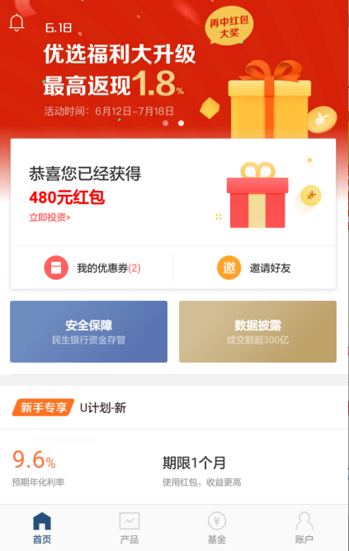
交互设计分析
整体
两款应用采用的都是底部导航栏设计，相对于抽屉式导航更加直观，方便频繁的切页，人人贷主色调采用的是橙色，这种暖系色调更能刺激人进行消费，整体采用的是扁平化的设计，用卡片式的布局，给人一种清晰、简单的感觉，但是同时这种设计方案对页面空间的消耗比较大，并且将内容元与内容元强行切割，导致一屏呈现的信息很少，顶部采用的是沉浸式状态栏设计，让整体界面效果更佳统一。
宜人贷的主色调采用的橙红渐变的混合颜色，也是暖色调为主，采用对角渐变的效果，富有层次感，也是今年流行的颜色。采用的是常规的设计方案，将功能模块分两行进行排放，展示的功能更多，但是整体没有人人贷看着简洁，顶部也没有采用沉浸式设计，整体一致性没有人人贷效果好。
图23宜人贷首页
图24人人贷首页
Notes:
因为整体框架图太大，放不下，放的只是一级界面展示的功能，详细功能介绍，见附图

Slide 17
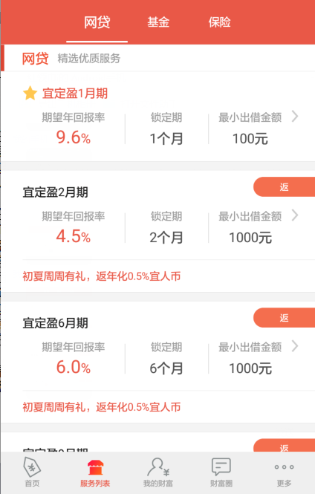
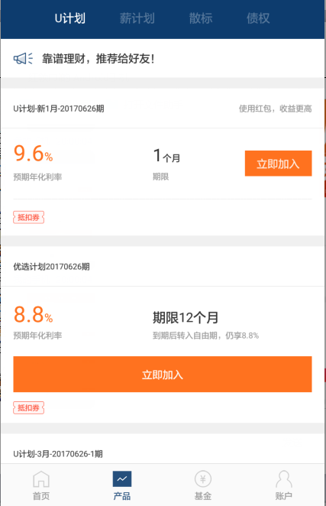
交互设计分析
主要产品
两款应用的产品模块都采用的都是左右滑动的方式切换不同类型的产品，除了常规的列表，人人贷多加了一条广播，用于实时上下切换的方式播放最新的消息（银行存管，推荐好友等），相对于宜人贷，人人贷的的子项中多了立即加入功能，宜人贷是直接点击即可，但是宜人贷如果要查看产品详情的时候需要先点击子项，再点击查看详情，需要两步。宜人贷显示的简介信息更加全面，比人人贷多了一个最小出借金额。
图23宜人贷产品界面
图24人人贷产品界面
Notes:
因为整体框架图太大，放不下，放的只是一级界面展示的功能，详细功能介绍，见附图

Slide 18
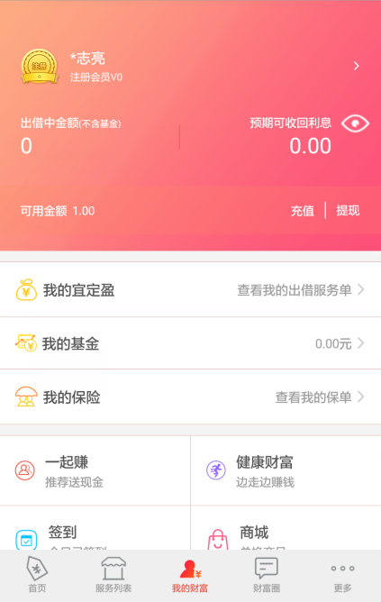
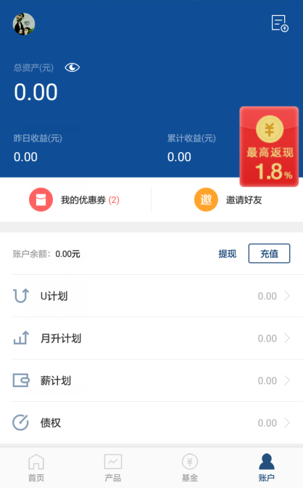
交互设计分析
个人中心
两款应用个人中心界面大同小异，人人贷比宜人贷多了累计收益，宜人贷币人人贷多了预期可收回利息，都有显示和隐藏金额的功能，人人贷悬浮按钮可以查看最新主推的投资活动，还比宜人多了个交易记录的功能，宜人贷在的大量活动以网格的形式排列在下方，主推的邀请好友放在第一的位置。
图23宜人贷个人中心
图24人人贷个人中心
Notes:
因为整体框架图太大，放不下，放的只是一级界面展示的功能，详细功能介绍，见附图

Slide 19
产品建议
CORE MEMBERS
人人贷
优化论坛功能，人人贷的论坛资讯界面太丑，且隐藏较深，如果不是刻意去找，不容易找到，基金模块并没有实现只有一个推广链接，确占用了底部导航栏的位置，刻意提供一个理财计算器功能，方便用户计算所得收益情况。
宜人贷
增加信息纰漏模块，提高用户的安全感。网贷产品形式较为单一，增加多元化的投资方式。显示成交数据（累计用户数，累计交易金额，用户投资列表），增加交易记录，查看资金交易情况。
Notes:
更多模板下载地址：http://www.1ppt.com（复制链接到浏览器打开）

Slide 20
运营策略
MONEY USE
一有效的奖励机制
理财产品除了安全靠谱的高收益来吸引用户以外，还需要有一套特殊的奖励机制才能达到快速传播的效果，如新用户的优惠机制，以及每邀请一位好友就可获得奖金，可以选择自己全拿，一人一半，或好友全拿，签到机制等，每签到一次送不等的积分或现金奖励。
二游戏化玩法
我们常见的短期或者中长期的理财产品都属于低频操作，如何将用户的低频操作变成高频，也就是增加用户粘性值得思考。从前面的调查中可以看出，80,90后年轻人的人群越来越大，这阶段的用户普遍喜欢娱乐，如果能边理财边游戏是最好了，宜人贷就增加了健康财富和任务功能，通过运动和做任务增加用户的粘性。
运营策略
三增加平台的互动性
在线上可以构建自己平台的社区和用户互动，在线下邀请一些用户来参观公司或者新闻发布会，也可以组织一些线下活动，让创始人或者负责人给大家普及像“什么样的互金平台建设才是安全的”等问题探讨，毕竟理财产品最难解决的就是用户信任问题，这样让用户更直观的碰触到平台公司，可以说是最强的信任推力剂。
四增加用户安全感
可以把PC端的数据情况实时显示在手机上如累计用户数量，交易总额，投资人投资列表，
根据心理学理论：数字更有说服力，人们具有从众心理。这些数据会在用户潜意识中形成决策隐性因子，让用户感觉到更加安全而加入投资。
Notes:
更多模板下载地址：http://www.1ppt.com（复制链接到浏览器打开）

Slide 21

推广方案
INTERNET MAKETING
QQ群推广
在互金相关的QQ群内推广
社区论坛推广
知乎社区的回答，百度知道的回答等，网贷之家，网贷天眼发帖
微信推广
利用公司微信公众号进行推广
微博推广
转发抽奖送礼等活动
Notes:
更多模板下载地址：http://www.1ppt.com（复制链接到浏览器打开）

Slide 22
总结
网贷十年 坎坷之路
从2007年网贷在国内诞生到现在，经过十年的探索，行业格局已初步形成。十年间，网贷行业经历了创新带来的资本追捧，也经历了行业失控和随之而来的质疑。随着监管制度的落地，正常运营的网贷平台监管强控之下已经步入合规发展的新阶段。
网贷作为互联网时代的金融创新，承载了普惠金融的使命，也激发了人们对于金融服务和技术革命的无尽想象力。未来网贷行业的发展也肯定会越来越好。
P2P
Notes:
更多模板下载地址：http://www.1ppt.com（复制链接到浏览器打开）

Slide 23
PPT模板下载：www.1ppt.com/moban/ 行业PPT模板：www.1ppt.com/hangye/
节日PPT模板：www.1ppt.com/jieri/ PPT素材下载：www.1ppt.com/sucai/
PPT背景图片：www.1ppt.com/beijing/ PPT图表下载：www.1ppt.com/tubiao/
优秀PPT下载：www.1ppt.com/xiazai/ PPT教程： www.1ppt.com/powerpoint/
Word教程： www.1ppt.com/word/ Excel教程：www.1ppt.com/excel/
资料下载：www.1ppt.com/ziliao/ PPT课件下载：www.1ppt.com/kejian/
范文下载：www.1ppt.com/fanwen/ 试卷下载：www.1ppt.com/shiti/
教案下载：www.1ppt.com/jiaoan/ PPT论坛：www.1ppt.cn
2019
谢谢观看
CSASAADAstudio sales template, a more beautiful template please magic rainMagic rain studio sales template, a moreMagic rain studio sales template, a more beautiful template please magic
Notes:
更多模板下载地址：http://www.1ppt.com（复制链接到浏览器打开）

